Slide 1
Sunwoo Hyun
JEJU BEER
PORTFOLIO
Web + Mobile

Slide 2
CONTENTS
01 기획의도
02 제작기법
03 레이아웃
04 세부디자인
05 검사

Slide 3
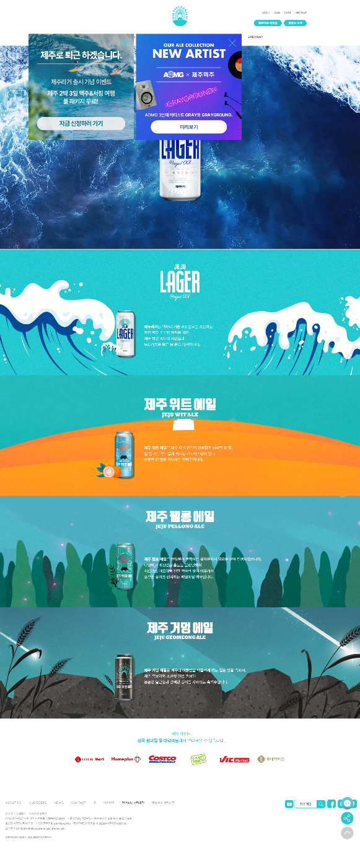
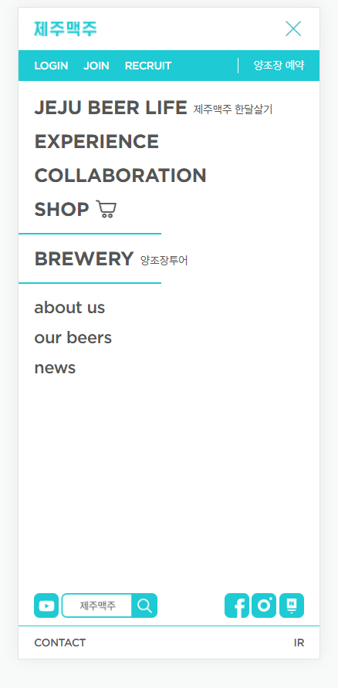
01 기획의도
02 제작기법
03 레이아웃
04 세부디자인
05 검사
1-1 사이트 분석
크래프트 맥주 제조회사를 넘어 제주의 문화를 만들어가는 기업의 제품홍보 사이트
단조로운 레이아웃
새로고침시 마다 열리는 팝업창

Slide 4
01 기획의도
02 제작기법
03 레이아웃
04 세부디자인
05 검사
1-2 SITE RENEWAL
참여도 : 100%
제작기간 : 디자인+코딩 약 4주
제작목표 :
- 컨셉에 부합한 디자인
- 웹표준성 준수
- 크로스 브라우징
- 논리적 구조의 마크업

Slide 5





01 기획의도
02 제작기법
03 레이아웃
04 세부디자인
05 검사
2-1 WEB / MOBILE
html5
css3
Javascript
jQuery

Slide 6

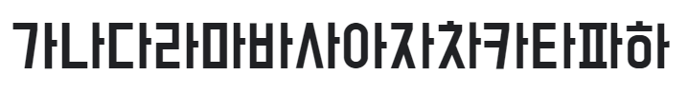
01 기획의도
02 제작기법
03 레이아웃
04 세부디자인
05 검사
2-2 FONT
[ 한글폰트 ]
IBM Plex Sans KR
Do Hyeon
[ 영문폰트 ]
Baloo Da 2
Nunito

Slide 7
01 기획의도
02 제작기법
03 레이아웃
04 세부디자인
05 검사
2-3 COLOR
Main
#FFFFFF
R : 255
G : 255
B : 255
Sub
#888888
R : 136
G : 136
B : 136
Sub
#55585B
R : 85
G : 88
B : 91
Point
#1ECAD3
R : 30
G : 202
B : 211

Slide 8
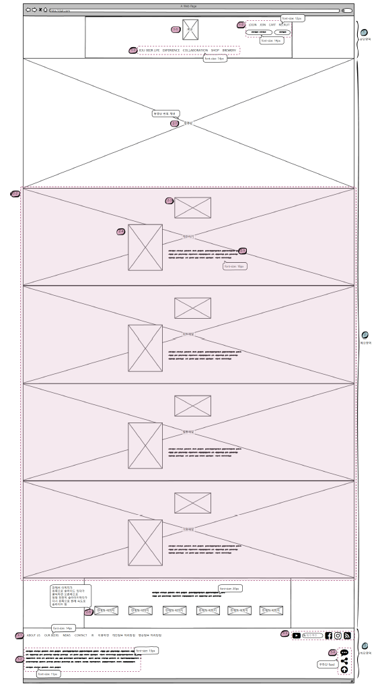
01 기획의도
02 제작기법
03 레이아웃
04 세부디자인
05 검사
[ DESKTOP ]
Header / Contents / Footer
가로 3단 구성
원페이지 레이아웃을 이용하여
콘텐츠를 구분한 디자인
LOGIN 메뉴 클릭 시
로그인 페이지로 연결

Slide 9
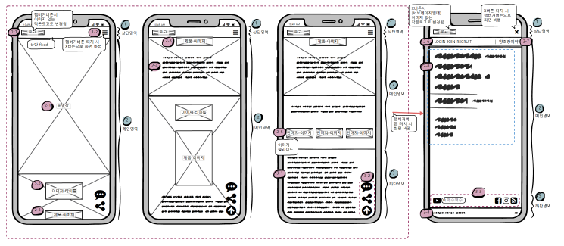
01 기획의도
02 제작기법
03 레이아웃
04 세부디자인
05 검사
[ MOBILE ]
햄버거 버튼 터치 시
서브페이지 연결
서브페이지 LOGIN 터치 시
로그인 페이지로 연결

Slide 10


01 기획의도
02 제작기법
03 레이아웃
04 세부디자인
05 검사
4-1 INTRO
Main Visual
- <img> 태그 이용해 gif 이미지 삽입
- Filter 명도를 조절하여
원본보다 어두워 보이게 함
- 중앙 로고 이미지 클릭 시 메인페이지 연결
들어가기 버튼
- 로고 이미지 마우스 오버 시
이미지 1.5배 확대 및 360도 회전
- 텍스트 크기 2배, 색상 변경,
transition 적용하여
이미지 변경보다 0.2초 지연

Slide 11
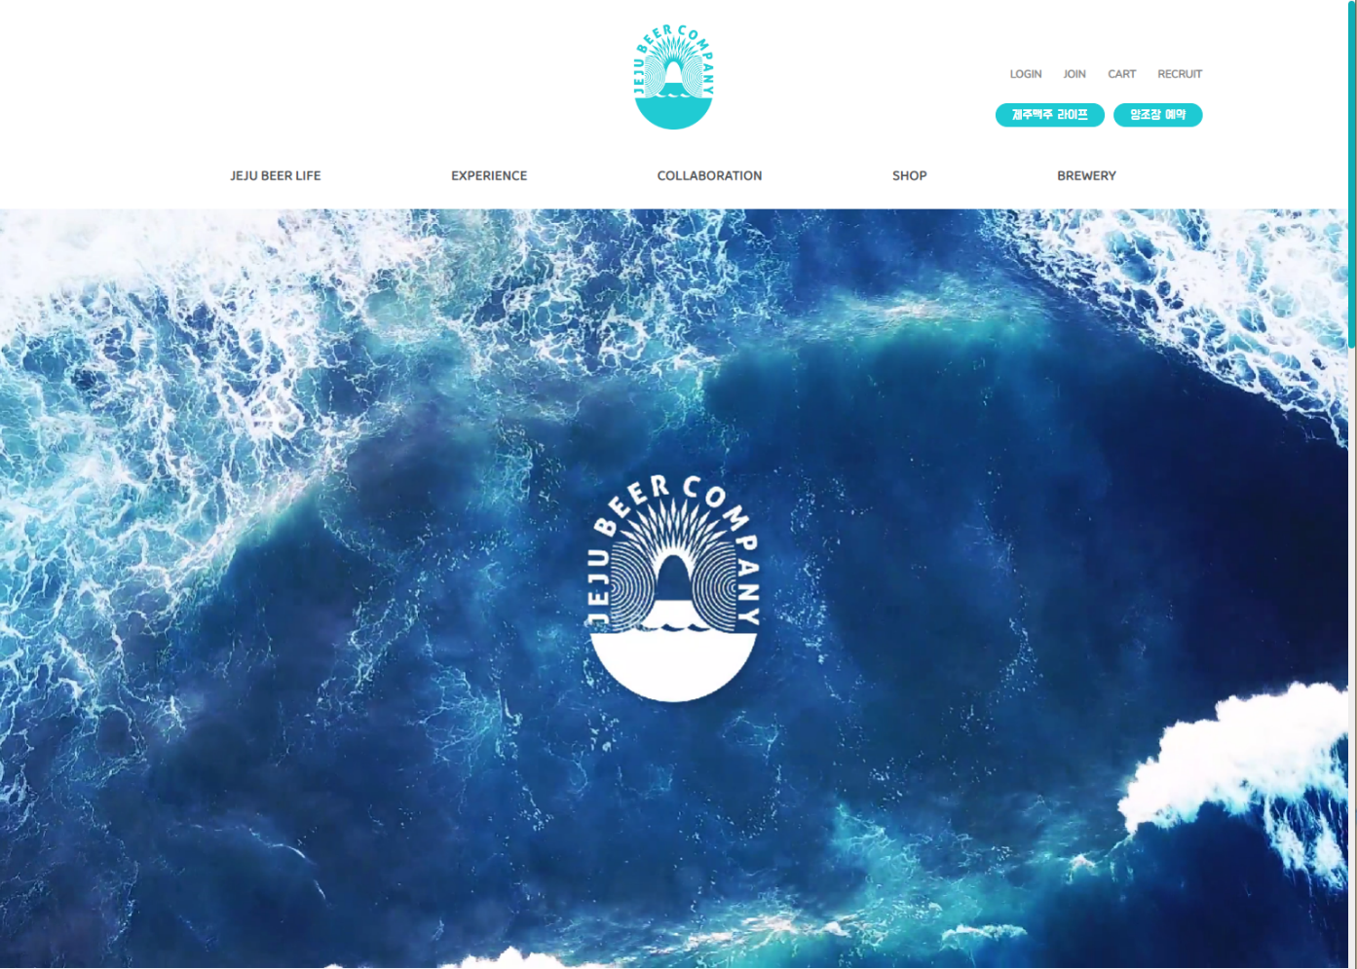
01 기획의도
02 제작기법
03 레이아웃
04 세부디자인
05 검사
4-1 MAIN PAGE (1/4)
Main Visual
- jQuery를 이용한 부드러운 스크롤 이동
- Javascript : for문 내부 switch case문
+ if문 이용하여 a태그 링크 연결
- txt가 ect이면 alert 창으로 문구 띄움
탑메뉴1,2
- <ul>, <li> 구성
- LOGIN 버튼 클릭하여 연결된
로그인 페이지로 이동
- css를 이용한 hover 시 색상변경

Slide 12
01 기획의도
02 제작기법
03 레이아웃
04 세부디자인
05 검사
4-1 MAIN PAGE (2/4)
글로벌 네비게이션
- <ul>, <li> 구성
- css를 이용한 hover 시 색상변경
제주라거 홍보영상
<iframe>태그 사용
object-fit : cover 이용해
가로세로 비율을 유지하면서
container에 이미지를 꽉 채움

Slide 13
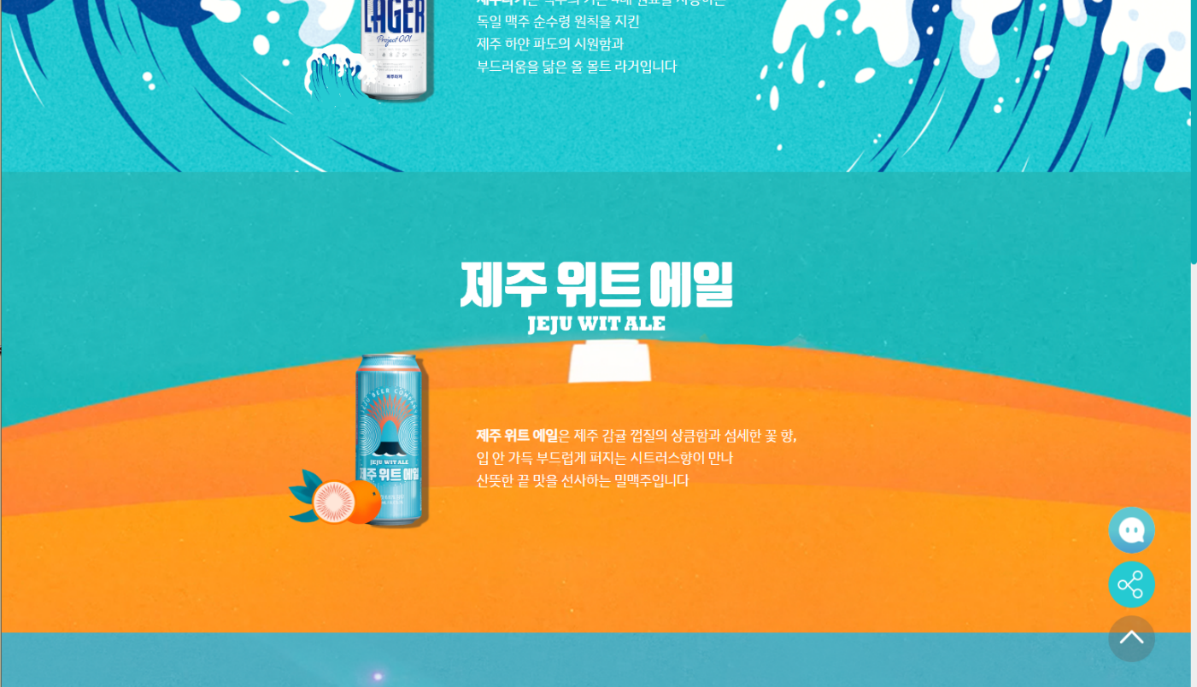
01 기획의도
02 제작기법
03 레이아웃
04 세부디자인
05 검사
4-1 MAIN PAGE (3/4)
제품소개
- 제품 타이틀, 이미지, 설명이
스크롤 위치값에 따라 나타남
- Javascript : if문으로 구간별 클래스 준
스크롤 등장액션
fixed 버튼
- Javascript: if else문 이용하여
스크롤 위치값에 따라
마지막 위로가기 버튼 나타남/숨김

Slide 14
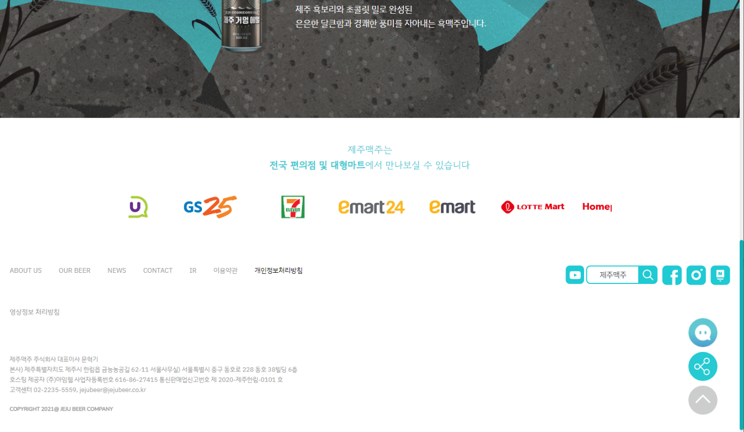
01 기획의도
02 제작기법
03 레이아웃
04 세부디자인
05 검사
4-1 MAIN PAGE (4/4)
판매처 소개 슬라이드
- 60초 동안 등속도로 좌측으로 흘러가는
css animation
- 마우스 오버 시 애니메이션 재생 멈춤
SNS메뉴
- Javascript : for문 내부 switch case문 + if문으로 a태그 링크 연결
회사정보
- <p>태그 내부에 클래스를 준 <br>태그
사용하여 모바일 화면에서
문단 줄바꿈 되도록 디자인

Slide 15
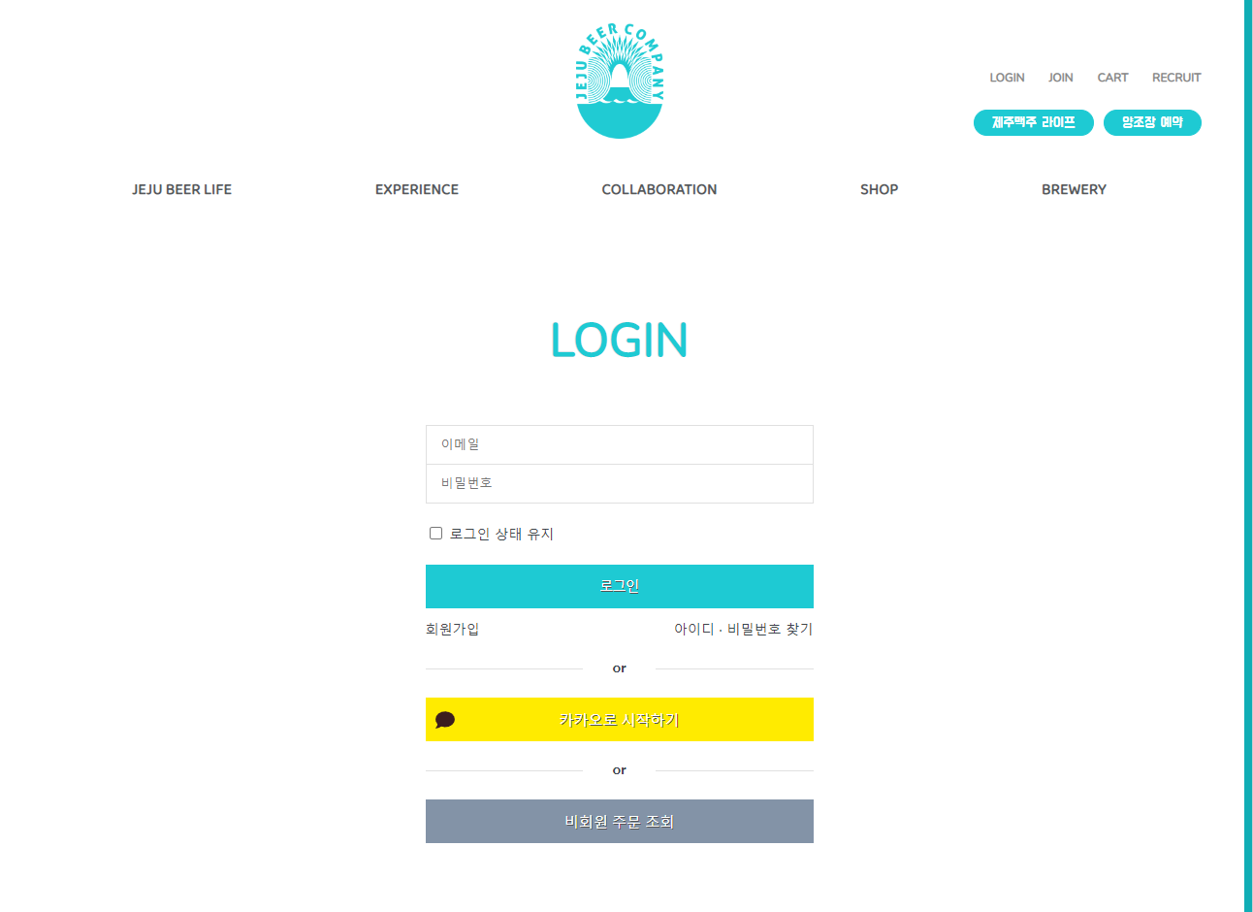
01 기획의도
02 제작기법
03 레이아웃
04 세부디자인
05 검사
4-2 LOGIN PAGE
이메일/비밀번호
- <input> 태그 사용
- 브라우저 포커스 아웃라인 제거
로그인버튼
- 카카오로 시작하기 텍스트 앞
가상요소로 말풍선 이미지 삽입

Slide 16
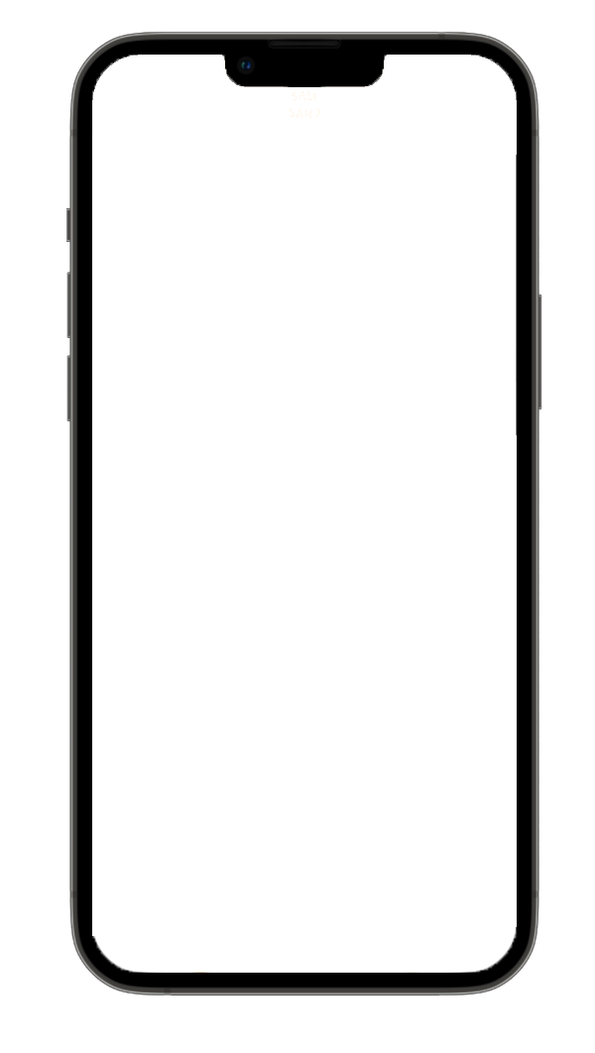
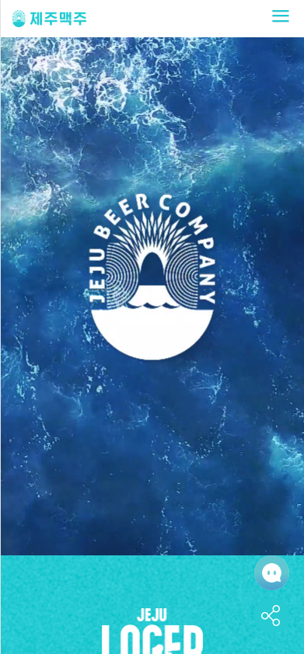
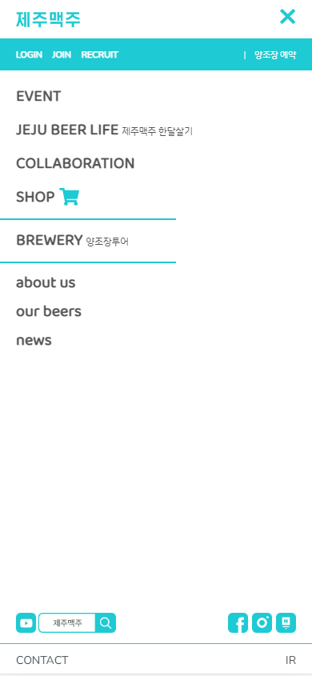
01 기획의도
02 제작기법
03 레이아웃
04 세부디자인
05 검사
\
4-3 MOBILE_MAIN/SUB PAGE
Main Visual
- rem, % 단위 사용
햄버거 메뉴 버튼
- Javascript를 이용해 css 설정변경
- 서브페이지를 보였다 숨기기 위해
classList.toggle(“on”) 사용
SNS메뉴
- Javascript : for문 내부 switch case문
+ if문 이용하여 a태그 링크 연결

Slide 17
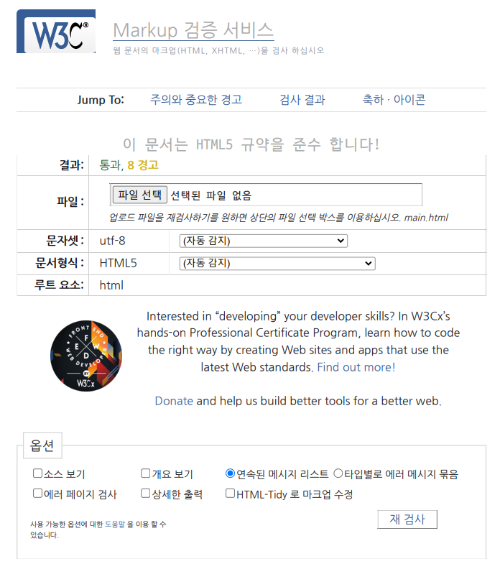
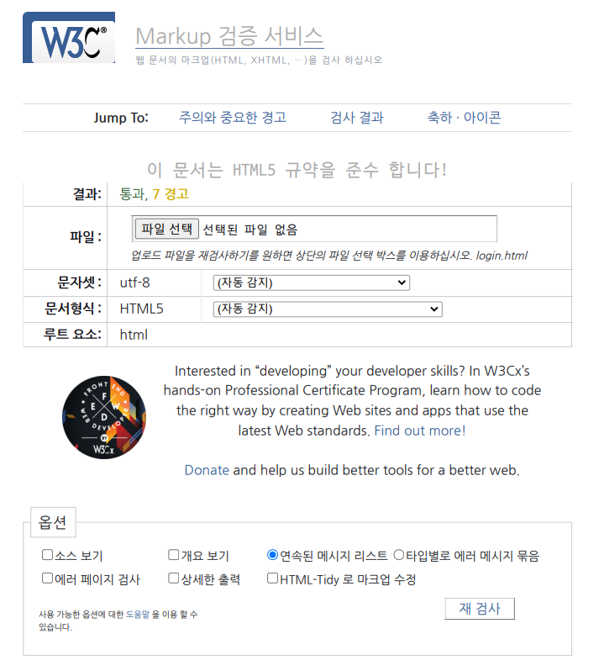
01 기획의도
02 제작기법
03 레이아웃
04 세부디자인
05 검사
5-1 웹표준 검사
웹표준 검사
통과

Slide 18
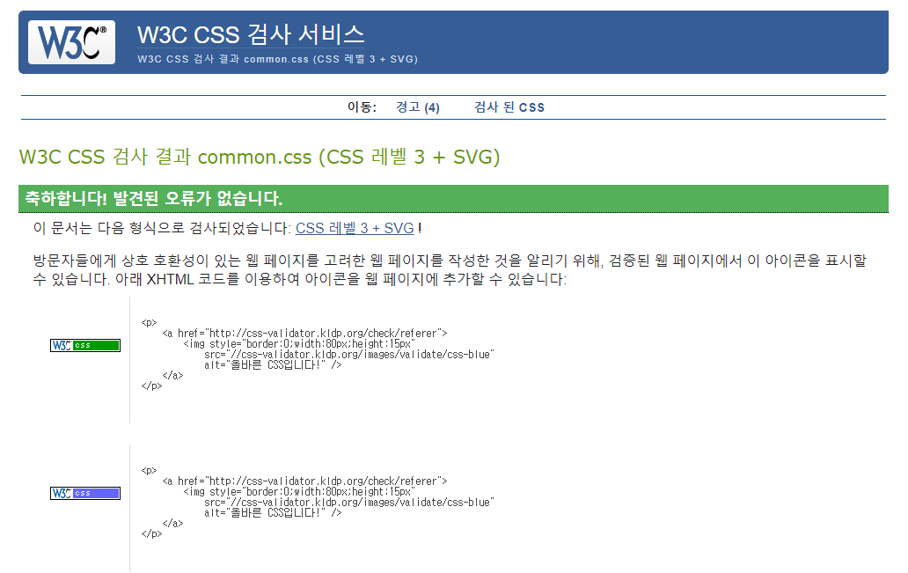
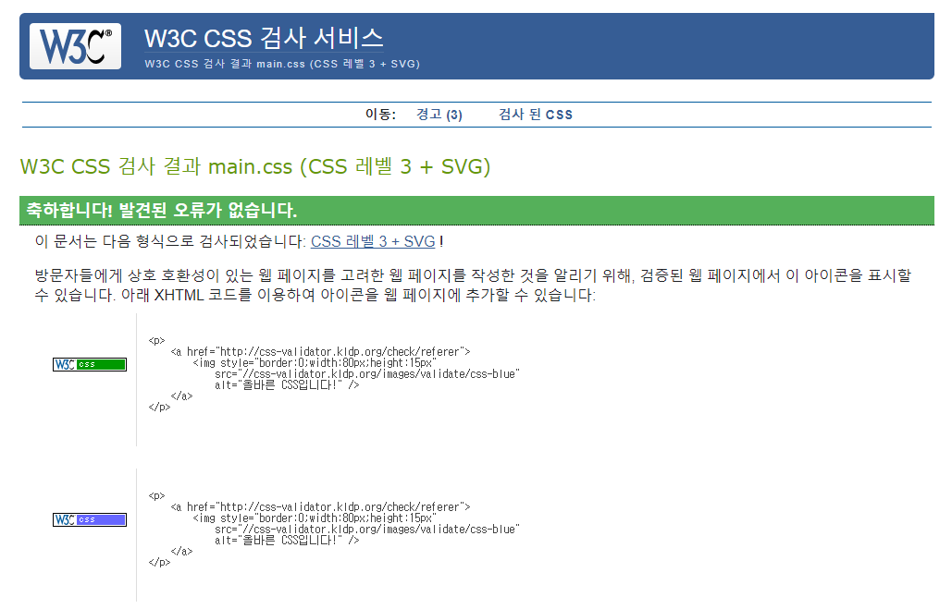
01 기획의도
02 제작기법
03 레이아웃
04 세부디자인
05 검사
5-2 css 유효성 검사
Css유효성검사
통과

Slide 19
감사합니다

